Slide 1
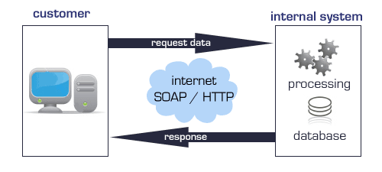

TRABAJO PRÁCTICO 2
David Feijoo Vallés y Mouctar Diallo
7 de enero de 2019

Slide 2
PROYECTO
Gestión de ingresos y egresos a una cuenta bancaria.

Slide 3
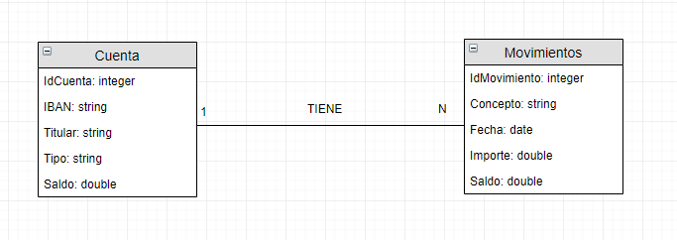
MODELO ENTIDAD-RELACIÓN

Slide 4
MODELO DE OPERACIONES
Descripción | Operación/URL | Parámetros de entrada | Salida OK
Alta de una cuenta | POST /cuenta | IBAN, Titular, Tipo, Saldo | IdCuenta
Modificar los atributos de una cuenta | PUT /cuenta | IBAN, Titular, Tipo, saldo | IdCuenta + IBAN, Titular, Tipo, Saldo
Listar movimientos De una cuenta | GET /cuenta/{id cuenta}/movimientos | NONE | IdCuenta, Concepto, Fecha, Importe, Saldo actual
Añadir un registro de ingreso/egreso | POST / cuenta/{idCuenta}/movimientos | Concepto, fecha, importe, saldo actual | Id_movimiento, + concepto, fecha, importe, saldo actual
Eliminar una cuenta | DELETE / cuenta/ | Idcuenta | 200 OK

Slide 5
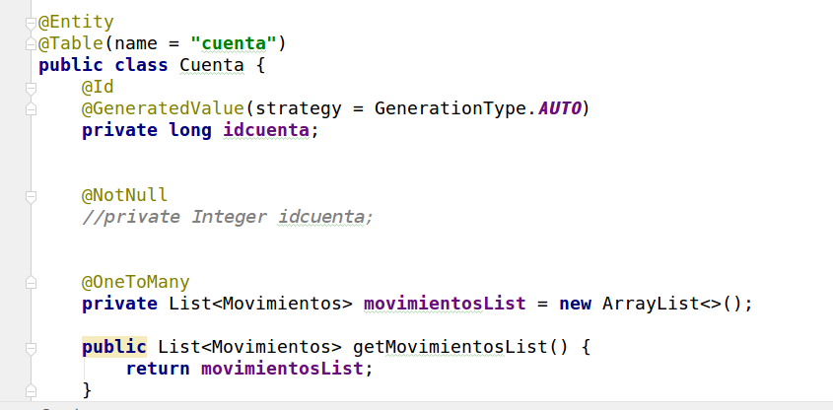
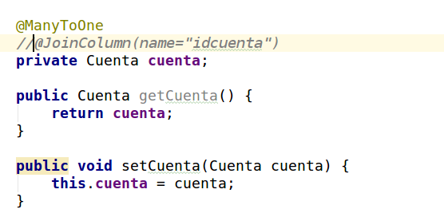
IMPLEMENTACIÓN
Relación OnetoMany.

Slide 6
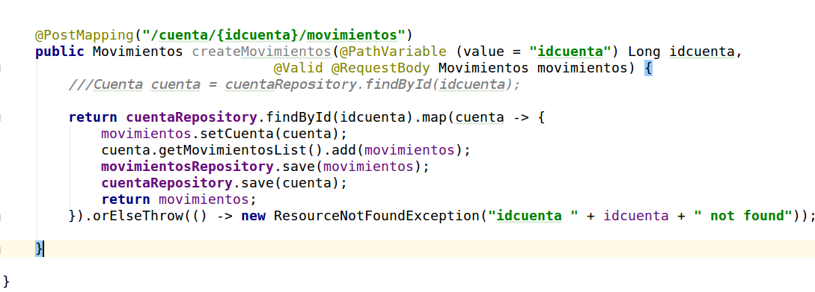
CLASE MOVIMIENTOSCONTROLLER

Slide 7
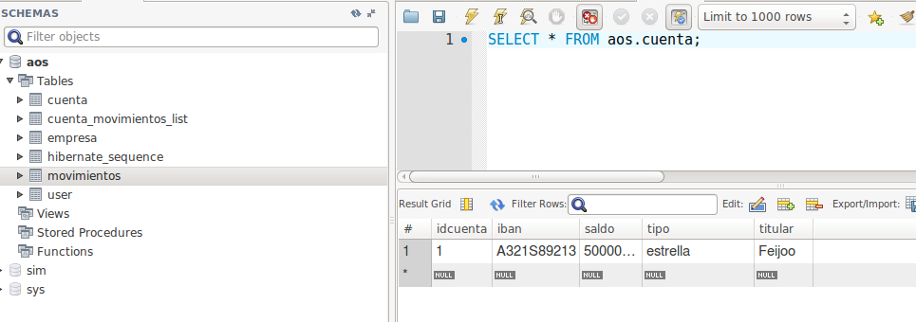
RESULTADOS

Slide 8
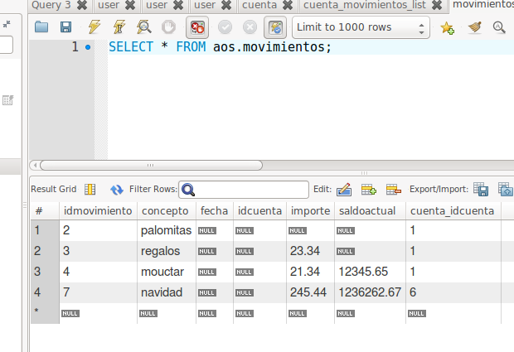
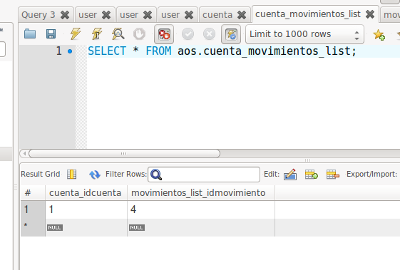
RESULTADOS

Slide 9

CONCLUSIONES

